Slide 1
ВВЕДЕНИЕ В С

Slide 2
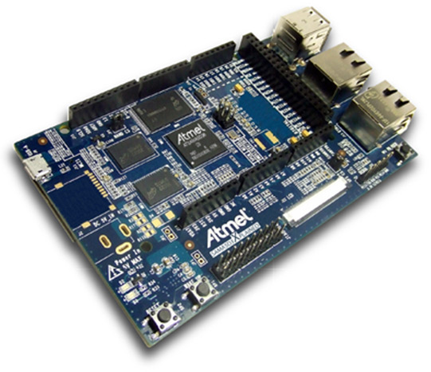
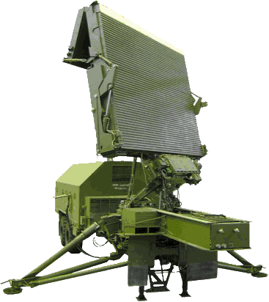
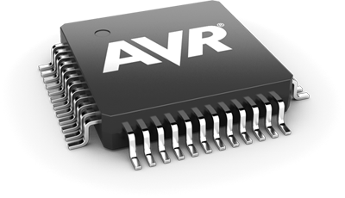
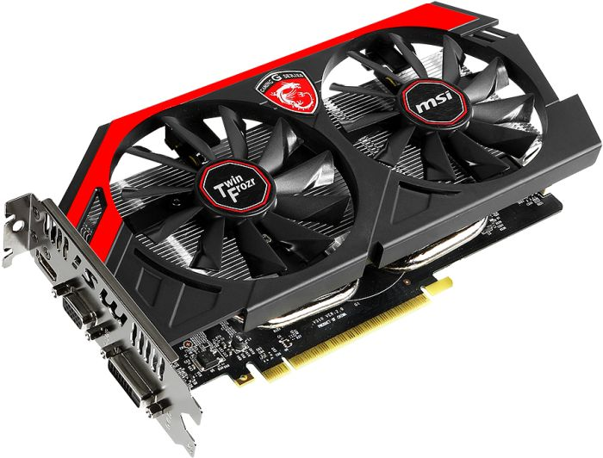
Сферы применения языка программирования С/C++
Микроконтроллеры
Сигнальные процессоры
Системы цифровой обработки сигналов (ЦОС)

Slide 3
Стандарты языка С/C++
Язык C — компилируемый статически типизированный язык программирования общего назначения
Разработан в 1972 году
Разработчики: Деннис Ритчи и Кен Томпсон
Современный стандарт: C99
Расширение: *.h, *.c
Язык C++ это расширение (продолжение) языка С. Добавлена поддержка объектно-ориентированного и обобщённого программирования, многопоточности и др.
Разработан в 1983 году
Разработчик: Бьёрн Страуструп
Современный стандарт: C++11
Расширение: *.h, *.cpp

Slide 4
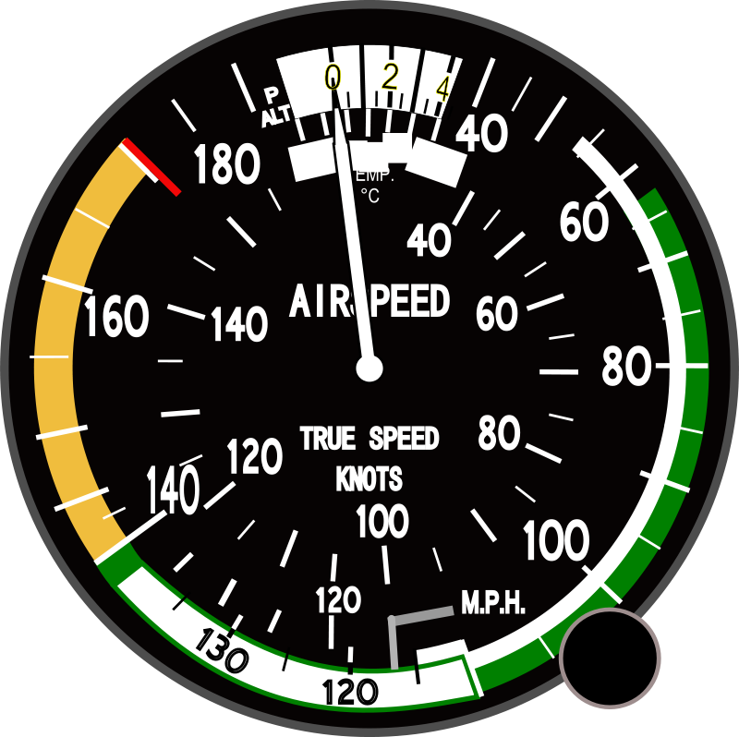
Особенности
Высокая скорость выполнения
Доступ к операциям низкого уровня
Сложнее выполнить простые задачи
Проще выполнить сложные задачи

Slide 5
Модульная организация программ
переменные и функции
предопределённые и пользовательские

Slide 6
Пример программы
//hello.c
//Пример программы
#include <stdio.h>
int main()
{
printf("Hello, world!\n“);
return 0;
}
6

Slide 7
Пример программы
//hello.c
//Пример программы
#include <stdio.h>
int main()
{
printf("Hello, world!\n“);
return 0;
}
7

Slide 8
Пример программы
//hello.c
//Пример программы
#include <stdio.h>
int main()
{
printf("Hello, world!\n“);
return 0;
}
8

Slide 9
Пример программы
//hello.c
//Пример программы
#include <stdio.h>
int main()
{
printf("Hello, world!\n“);
return 0;
}
9

Slide 10
Пример программы
//hello.c
//Пример программы
#include <stdio.h>
int main()
{
printf("Hello, world!\n“);
return 0;
}
10

Slide 11
Пример программы
//hello.c
//Пример программы
#include <stdio.h>
int main()
{
printf("Hello, world!\\n“);
return 0;
}
11

Slide 12
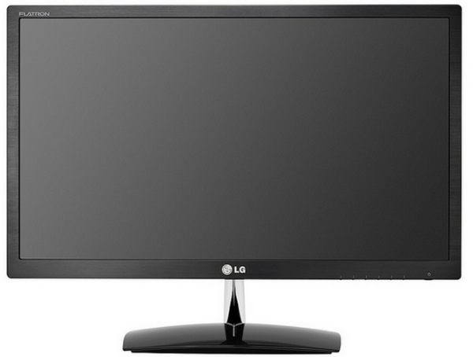
Пример выполнения
Hello, world!
12

